Slide 1
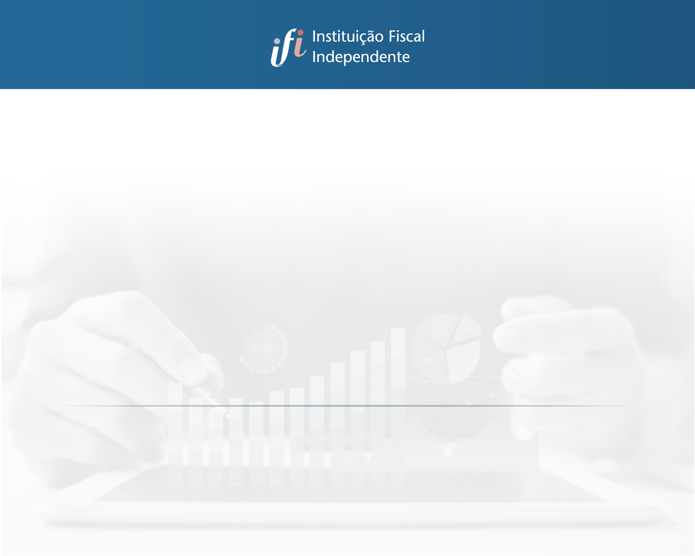
“Perspectivas fiscais de médio e longo prazo”
Instituição Fiscal Independente
Marcus Pestana
Seminário de Integração - Secretaria de Controle Externo de Contas Públicas do Tribunal de Contas da União (TCU)
Brasília, 04 de setembro de 2024

Slide 2

Um pouco de História
Feudalismo, Mercantilismo e Monarquia Absoluta;
Orçamento, democracia e parlamento;
O Estado moderno – estado mínimo – século XIX;
O Estado moderno – Welfare State – século XX;
Ortodoxia fiscal x Keynesianismo;
O Estado moderno – a dissolução do socialismo e a crise fiscal da socialdemocracia;
Estado da arte da questão fiscal – relativo consenso sobre equilíbrio.

Slide 3

IMPORTÂNCIA DO EQUILÍBRIO FISCAL
Desequilíbrio fiscal
Inflação
Aumento da Taxa de Juros
Ritmo do Crescimento / Emprego e Renda/ Dívida Pública
Expectativas, Confiança e Credibilidade

Slide 4
Carga tributária – Brasil e países da OCDE
Fonte: OCDE

Slide 5
Distribuição da Carga Tributária
Fonte: Receita Federal do Brasil. Elaboração: IFI.

Slide 6
Exercício feito pela IFI para avaliar o esforço fiscal requerido para o cumprimento da Meta Fiscal de 2024
Discriminação | Resultado (R$ bilhões)
1. Meta de resultado primário para 2024 | 0,0
2. Limite inferior da meta de resultado primário para 2024 | -28,8
3. Resultado primário acumulado de janeiro a julho de 2024 | -76,9
4. Deduções da meta do ano (acumulado de janeiro a julho) | 12,0
5. Resultado primário para fim de cumprimento da meta (acumulado de janeiro a julho) [3+4] | -64,8
6. Resultado primário requerido para cumprir o centro da meta entre agosto e dezembro | 64,8
7. Resultado primário requerido para cumprir o limite inferior da meta entre agosto e dezembro [2-5] | 36,0
Fonte: RARDP 3° Bimestre de 2024, Decreto n.° 12.120, de 30 de julho de 2024 e IFI. Elaboração: IFI.
Os R$ 12,0 bilhões representam a soma das despesas voltadas à calamidade do RS, no montante de R$ 11,1 bilhões, mais o crédito extraordinário de R$ 0,9 bilhão disciplinado na Medida Provisória n.° 1.238, de 2024. Os valores constituem totais acumulados até julho de 2024.

Slide 7
Projeções do executivo e da IFI para o resultado primário do governo central em 2024
 | RARDP 3º bim |  | IFI (jun/24) |  | Diferença IFI (jun/24) e RARDP 3º bimestre
 | R$ bilhões | % PIB | R$ bilhões | % PIB | R$ bilhões | % PIB
1. Receita primária total | 2.698,10 | 23,4 | 2.652,80 | 23 | -45,3 | -0,4
2. Transferências por repartição de receita | 529,9 | 4,6 | 514,2 | 4,5 | -15,7 | -0,1
3. Receita primária líquida [1-2] | 2.168,30 | 18,8 | 2.138,60 | 18,5 | -29,7 | -0,3
4. Despesa primária | 2.229,60 | 19,4 | 2.213,70 | 19,2 | -15,9 | -0,2
5. Resultado primário governo central [3-4] | -61,4 | -0,5 | -75,2 | -0,7 | -13,8 | -0,2
6. Meta de resultado primário (LDO 2024) | 0 | 0 | 0 | 0
7. Limite inferior da meta de resultado primário (LDO 2024) | -28,8 | -0,25 | -28,8 | -0,25
8. Despesas não consideradas no resultado primário (calamidade RS e Acórdão 1103/2024-TCU) | 28,8 | 0,2 | 18 | 0,2 | -10,8 | 0
9. Resultado primário para cumprimento da LDO 2024 [5+8] | -32,6 | -0,3 | -57,2 | -0,5 | -24,6 | -0,2
10. Ajuste para a meta [9-6] | -32,6 | -0,3 | -57,2 | -0,5
11. Ajuste para o limite inferior da meta [9-7] | -3,8 | 0 | -28,3 | -0,2
Fonte: Relatório de Avaliação de Receitas e Despesas Primárias (RARDP) do 3° Bimestre de 2024 e IFI. Elaboração: IFI.

Slide 8
Estimativa de arrecadação com medidas constantes da LOA 2024
Medida | RARDP 3.° bim | IFI (jun/24) | Diferença IFI (jun/24) e RARDP 3.° bimestre (R$ bilhões)
 | Média mensal jul-dez 24 (R$ bilhões) | Média mensal jul-dez 24 (R$ bilhões)
Subvenções de ICMS | 2,4 | 1,8 | -0,6
Apostas de quota fixa (regulamentação) | 0,1 | 0,1 | 0
Carf (voto de qualidade) - Lei n.° 14.689, de 2023 | 6,3 | 3,8 | -2,5
Transações tributárias - Lei n.° 14.689, de 2023 | 2,6 | 2,6 | 0
Transações tributárias - Lei n.° 14.689, de 2023 | 1,2 | 0,8 | -0,5
Limitação de compensações tributárias - Lei n.° 14.873 | 2 | 2 | 0
Total mensal | 14,5 | 10,9 | -3,6
Total jul-dez 2024 | 87,1 | 65,6 | -21,5
Fonte: Relatório de Avaliação de Receitas e Despesas Primárias (RARDP) do 3.° Bimestre de 2024 e IFI. Elaboração: IFI.

Slide 9
Impacto fiscal no cenário base em valores constantes (2024) (R$ bilhões)
Rubrica | 2025 | 2026 | 2027 | 2028 | 2029 | 2030 | 2031 | 2032 | 2033 | 2034 | Total (2025-2034)
Benefícios Previdenciários | 17 | 31 | 43 | 60 | 76 | 94 | 112 | 132 | 151 | 172 | 889
Abono Salarial | 0 | 1 | 1 | 2 | 3 | 3 | 4 | 5 | 5 | 6 | 31
Seguro-desemprego | 8 | 9 | 10 | 12 | 13 | 15 | 16 | 18 | 20 | 22 | 143
BPC | 0 | 2 | 5 | 8 | 11 | 14 | 18 | 22 | 26 | 30 | 135
ASPS | 11 | 16 | 22 | 28 | 34 | 42 | 50 | 58 | 67 | 75 | 404
MDE | 2 | 2 | 3 | 3 | 4 | 5 | 7 | 8 | 10 | 11 | 55
TOTAL | 39 | 61 | 84 | 112 | 141 | 174 | 208 | 243 | 279 | 317 | 1.657
Fonte: IFI. Elaboração: IFI.

Slide 10
Projeção de despesas com vinculação ao salário-mínimo nos três cenários da IFI (em % do PIB)
Fonte: IFI. *Não considera pagamento de precatórios.

Slide 11
Projeção de despesas com manutenção e desenvolvimento do ensino nos três cenários da IFI (em % do PIB)
Fonte: IFI.

Slide 12
Projeção de despesas com ações e serviços públicos de saúde nos três cenários da IFI (em % do PIB)
Fonte: IFI.

Slide 13
Cenários da IFI para resultado primário da união (% PIB) - regra atual
Fonte: STN e IFI. Elaboração IFI

Slide 14
Cenários da IFI para resultado primário da união (% PIB) - regra anterior
Fonte: STN e IFI. Elaboração IFI.

Slide 15
(In)suficiência do limite de despesas do RFS (R$ bilhões correntes) - regra atual
Fonte: IFI

Slide 16
(In)suficiência do limite de despesas do RFS (R$ bilhões correntes) - regra anterior
Fonte: IFI.

Slide 17
Principais premissas macroeconômicas e fiscais para os cenários de dívida - médias de 2025 a 2033 (nov/23) e 2026 a 2034 (jun/24) no cenário base
Cenário base
 | nov/23 | jun/24
Resultado primário (R$ bilhões) | -73,7 | -165,8
Resultado primário (% do PIB) | -0,60% | -1,00%
PIB nominal (R$ bilhões) | 15.233 | 16.727
Crescimento real do PIB (%) | 2,00% | 2,20%
Taxa implícita real da dívida (% a.a.) | 3,90% | 4,20%
Dívida bruta (% do PIB) | 87,30% | 92,50%
** Na revisão de nov/23, a média passou a considerava o período de 2025 a 2033 como médio prazo. Nesta revisão de jun/24, o período considerado é de 2026 a 2034.
Fonte: IFI.

Slide 18
Projeções para a DBGG em % do PIB até 2034 – RAF de nov/23 e atual
Ano | Base |  | Otimista |  | Pessimista
 | nov/23 | jun/24 | mai/23 | jun/24 | mai/23 | jun/24
2017 | 73,70% | 73,70% | 73,70% | 73,70% | 73,70% | 73,70%
2018 | 75,30% | 75,30% | 75,30% | 75,30% | 75,30% | 75,30%
2019 | 74,40% | 74,40% | 74,40% | 74,40% | 74,40% | 74,40%
2020 | 86,90% | 86,90% | 86,90% | 86,90% | 86,90% | 86,90%
2021 | 78,30% | 77,30% | 78,30% | 77,30% | 78,30% | 77,30%
2022 | 72,90% | 71,70% | 72,90% | 71,70% | 72,90% | 71,70%
2023 | 75,20% | 74,40% | 76,00% | 74,40% | 75,50% | 74,40%
2024 | 78,20% | 78,00% | 78,10% | 77,20% | 80,40% | 79,30%
2025 | 80,20% | 81,30% | 78,80% | 78,60% | 85,00% | 84,30%
2026 | 82,20% | 84,10% | 79,20% | 78,30% | 91,60% | 90,20%
2027 | 84,90% | 86,50% | 78,50% | 77,40% | 99,40% | 96,70%
2028 | 86,50% | 88,70% | 77,60% | 76,40% | 106,10% | 103,70%
2029 | 87,90% | 90,80% | 76,50% | 75,40% | 113,30% | 111,60%
2030 | 89,30% | 92,70% | 75,30% | 73,90% | 120,90% | 119,90%
2031 | 90,50% | 94,70% | 73,80% | 72,30% | 129,00% | 128,90%
2032 | 91,70% | 96,60% | 72,30% | 70,40% | 137,60% | 138,50%
2033 | 92,70% | 98,60% | 70,60% | 68,30% | 146,50% | 148,80%
2034 |  | 100,60% |  | 65,90% |  | 159,80%
Fonte: IFI

Slide 19
Resultado primário requerido para estabilizar a dívida bruta em 74,4% do PIB (nível de 2023)
DBGG em t |  | Juros reais implícitos da DBGG
74,4% |  | 0,5% | 1,0% | 2,0% | 3,5% | 4,2% | 4,5% | 5,0% | 5,5%
PIB real (% a.a.) | 0,5% | 0,0% | 0,4% | 1,1% | 2,2% | 2,7% | 3,0% | 3,3% | 3,7%
 | 1,0% | -0,4% | 0,0% | 0,7% | 1,8% | 2,4% | 2,6% | 2,9% | 3,3%
 | 1,5% | -0,7% | -0,4% | 0,4% | 1,5% | 2,0% | 2,2% | 2,6% | 2,9%
 | 2,2% | -1,3% | -0,9% | -0,2% | 0,9% | 1,4% | 1,7% | 2,0% | 2,4%
 | 2,5% | -1,5% | -1,1% | -0,4% | 0,7% | 1,2% | 1,5% | 1,8% | 2,2%
 | 3,0% | -1,8% | -1,4% | -0,7% | 0,4% | 0,9% | 1,1% | 1,4% | 1,8%
 | 3,5% | -2,2% | -1,8% | -1,1% | 0,0% | 0,5% | 0,7% | 1,1% | 1,4%
Fonte: IFI

Slide 20
Resultado nominal do setor público consolidado (% do PIB)
Ano | Base |  |  | Otimista |  |  | Pessimista
 | Resultado nominal | Resultado primário | Juros | Resultado nominal | Resultado primário | Juros | Resultado nominal | Resultado primário | Juros
2018 | -7,00% | -1,50% | 5,40% | -7,00% | -1,50% | 5,40% | -7,00% | -1,50% | 5,40%
2019 | -5,80% | -0,80% | 5,00% | -5,80% | -0,80% | 5,00% | -5,80% | -0,80% | 5,00%
2020 | -13,30% | -9,20% | 4,10% | -13,30% | -9,20% | 4,10% | -13,30% | -9,20% | 4,10%
2021 | -4,30% | 0,70% | 5,00% | -4,30% | 0,70% | 5,00% | -4,30% | 0,70% | 5,00%
2022 | -4,60% | 1,20% | 5,80% | -4,60% | 1,20% | 5,80% | -4,60% | 1,20% | 5,80%
2023 | -8,90% | -2,30% | 6,60% | -8,90% | -2,30% | 6,60% | -8,90% | -2,30% | 6,60%
2024 | -7,90% | -0,70% | 7,20% | -7,50% | -0,40% | 7,10% | -9,50% | -1,30% | 8,20%
2025 | -7,60% | -0,70% | 6,90% | -6,60% | 0,10% | 6,70% | -10,20% | -1,60% | 8,60%
2026 | -7,50% | -0,90% | 6,60% | -4,90% | 0,20% | 5,10% | -10,50% | -1,90% | 8,50%
2027 | -7,30% | -0,90% | 6,40% | -4,20% | 0,50% | 4,70% | -11,40% | -2,20% | 9,10%
2028 | -7,10% | -1,10% | 6,00% | -4,10% | 0,60% | 4,70% | -12,20% | -2,40% | 9,70%
2029 | -7,10% | -1,20% | 5,90% | -3,80% | 0,70% | 4,50% | -13,40% | -2,80% | 10,50%
2030 | -6,90% | -1,10% | 5,70% | -3,30% | 1,00% | 4,30% | -14,40% | -3,00% | 11,40%
2031 | -6,60% | -1,10% | 5,50% | -2,90% | 1,20% | 4,10% | -15,50% | -3,10% | 12,30%
2032 | -6,40% | -1,00% | 5,40% | -2,60% | 1,50% | 4,10% | -16,70% | -3,40% | 13,30%
2033 | -6,40% | -1,00% | 5,40% | -2,30% | 1,80% | 4,10% | -17,90% | -3,50% | 14,40%
2034 | -6,40% | -0,90% | 5,40% | -2,10% | 2,00% | 4,10% | -19,20% | -3,70% | 15,50%
Fonte: IFI

Slide 21
Obrigado!
marcus.pestana@senado.leg.br
ifi@senado.leg.br
https://fb.com/ifibrasil
https://www.instagram.com/ifibrasil/
https://br.linkedin.com/company/ifibrasil

